Slide 1
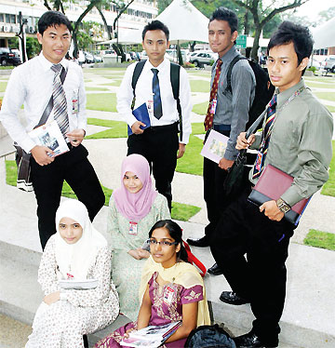
ETIKA BERPAKAIAN UTK KE KULIAH

Slide 2
Rupa diri dan pakaian ke Kuliah-PELAJAR LELAKI
Berpakaian kemas,sopan, bersih setiap masa
Memasukkan kemeja ke dalam seluar kecuali baju batik.
Memakai kasut berwarna gelap dan berstokin apabila menghadiri kuliah.
Dilarang menyimpan rambut melebihi kolar kemeja atau mewarnakan rambut
Memakai subang,rantai leher,subang hidung,rantai gelang kecuali berkaitan agama.
Dilarang memakai selipar, kain pelikat.
Dilarang memakai seluar jeans yang lusuh,berwarana-warni,bertampal atau koyak.
Dilarang menghias diri menyerupai perempuan.

Slide 3
Rupa diri dan pakaian ke Kuliah-PELAJAR PEREMPUAN
Berpakaian kemas,sopan, bersih setiap masa
Memakai pakaian rasmi
Memakai kasut atau sandal yang bersesuaian
Tidak boleh memakai pakaian yg jarang, ketat,atau mengikut bentuk badan.
Tidak memakai pakaian berbelah atau blaus atau baju T yg berpotongan terdedah.
Memakai skrit yg labuh
Dilarang bersolek atau berdandan rambut keterlaluan
Dilarang mewarnakan rambut
Dilarang memakai barang kemas
Dilarang menghias menyerupai lelaki.
* Menutup aurat adalah wajib dlm ISLAM(‘__’)

Slide 4
rujukan
Buku panduan dan peraturan pelajar

